Slide 1
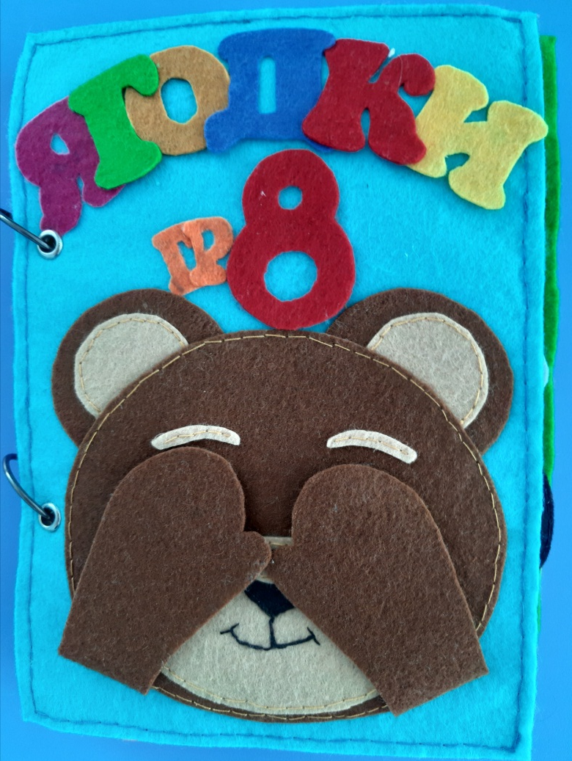
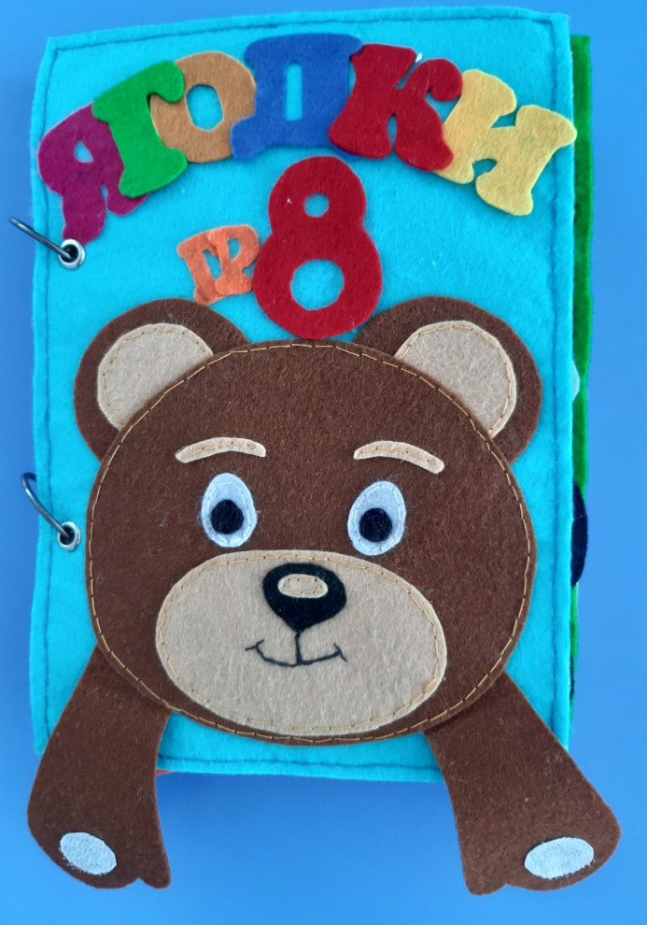
МДОАУ "ЦРР - детский сад № 104 "Золотая рыбка" г. Орска Методическая разработка для детей 2-3лет «Книжка – Малышка» Педагог Белякова Г.В.

Slide 2
В данном методическом пособии представлена серия дидактических игр
Цель: развитие мелкой моторики рук
Задачи:
Формировать у детей устойчивый познавательный интерес
Развивать зрительную память и внимание
- Воспитывать интерес к дидактическим играм

Slide 3
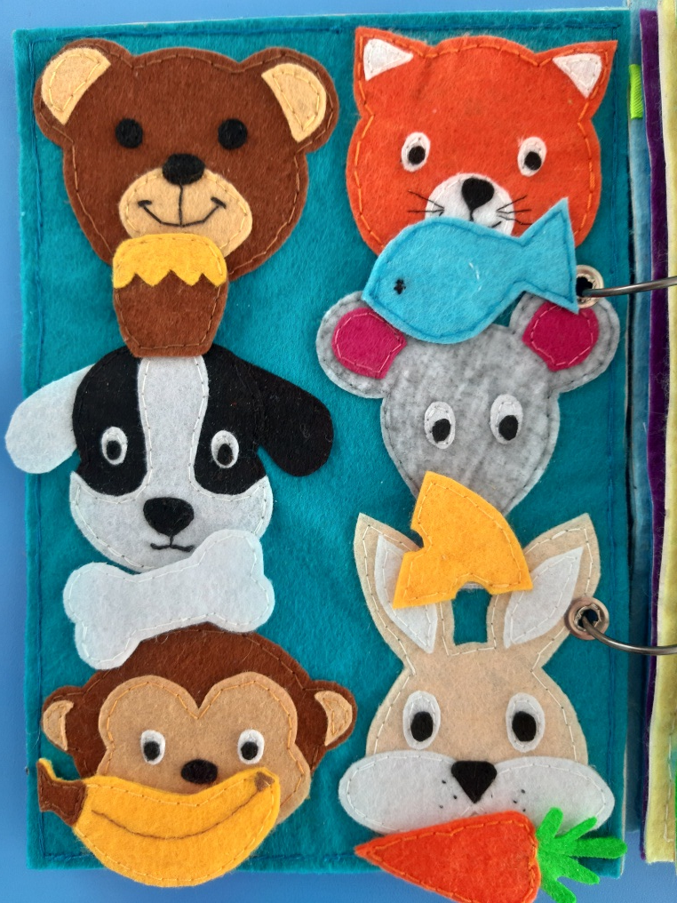
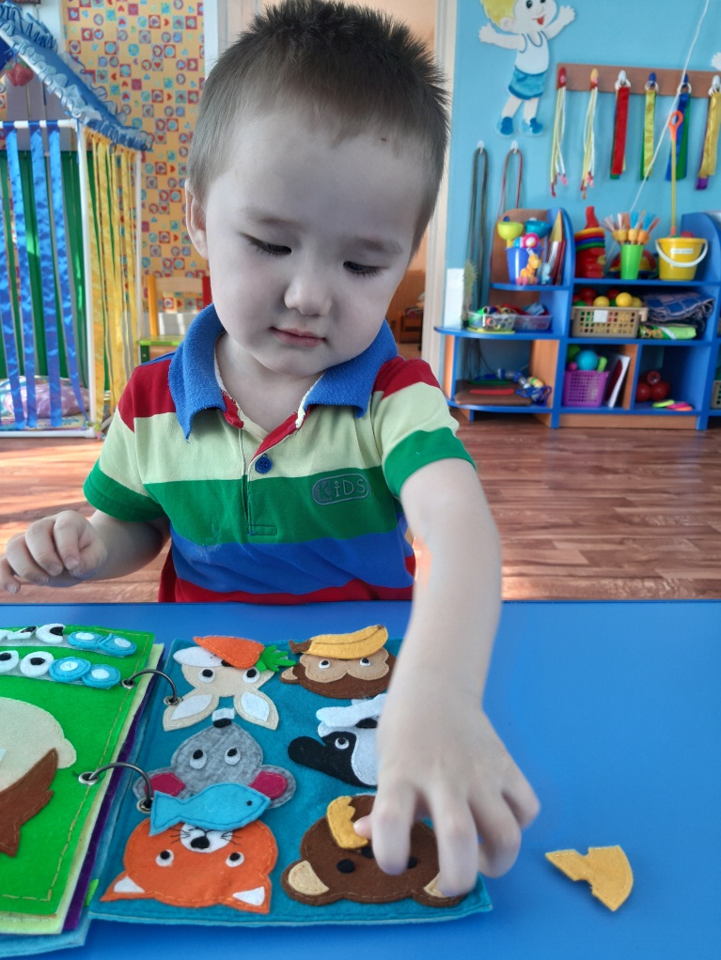
Игра «Угости животное» Цель: закрепить знания детей о питании животных Ход игры: Детям предлагается подобрать продукт питания для животного

Slide 4
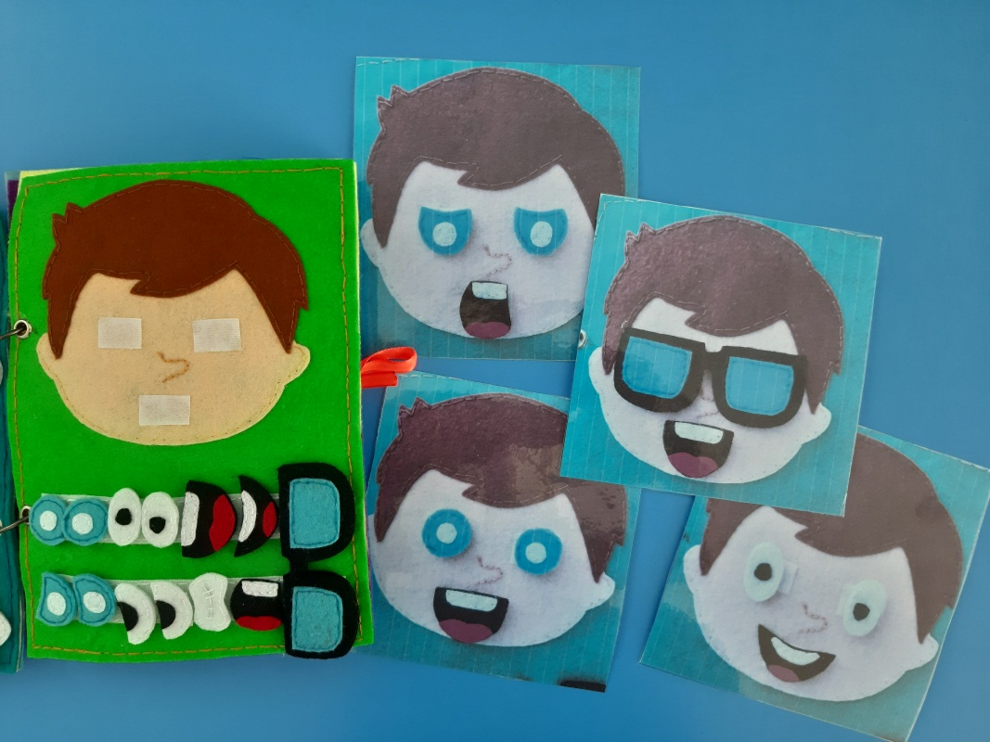
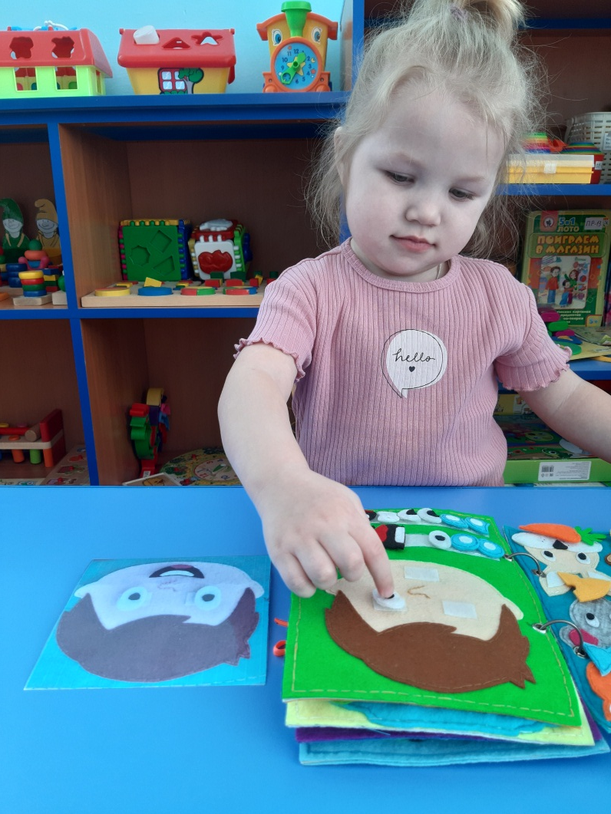
Игра «Зеркало» Цель: формировать умение воспроизводить эмоцию по карточке Ход игры: Детям предлагается рассмотреть карточку и подобрать элементы лица(глаза, рот) в соответствии с карточкой

Slide 5
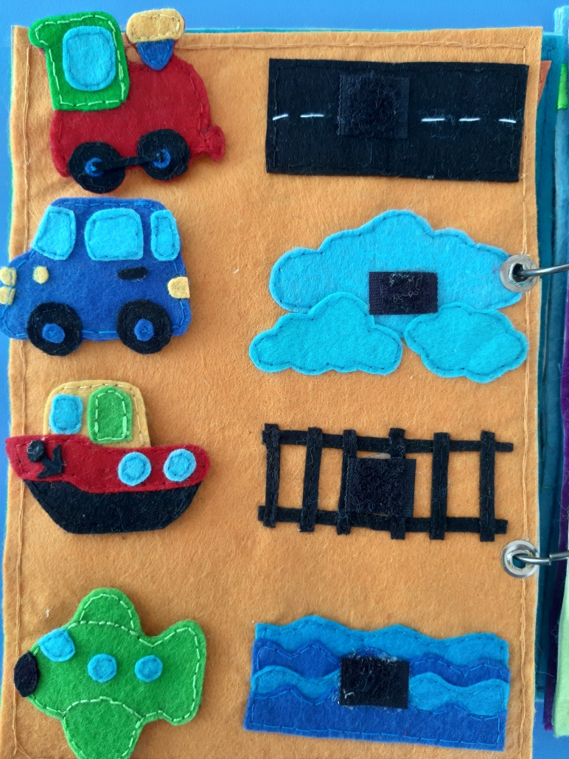
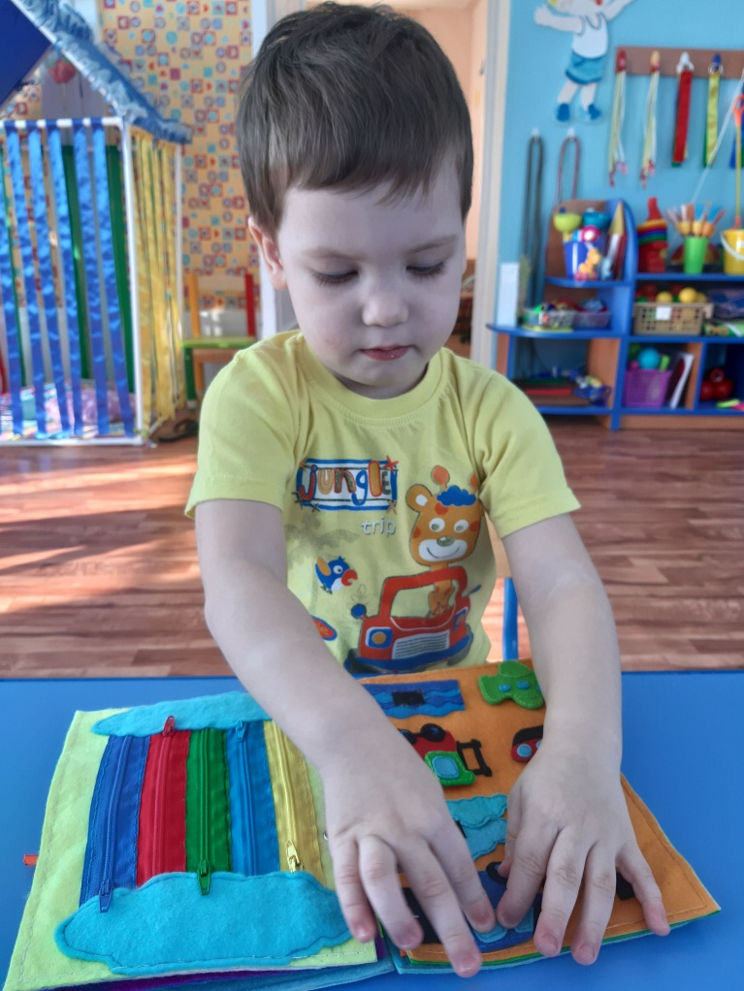
Игра «Транспорт» Цель: упражнять в определении способа движения характерного для определенного вида транспорта Ход игры: Воспитатель предлагает детям подобрать к транспорту подходящий способ движения

Slide 6
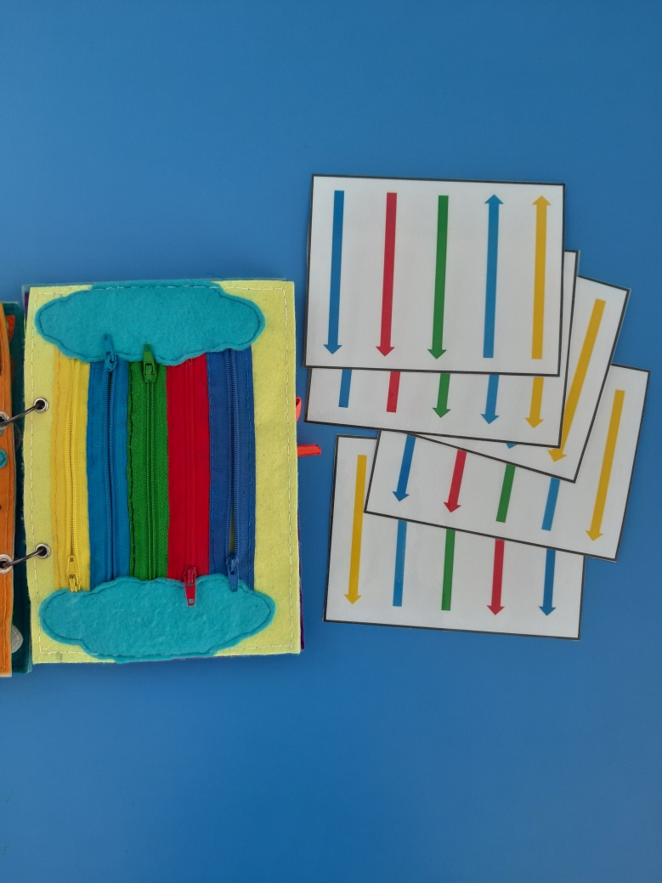
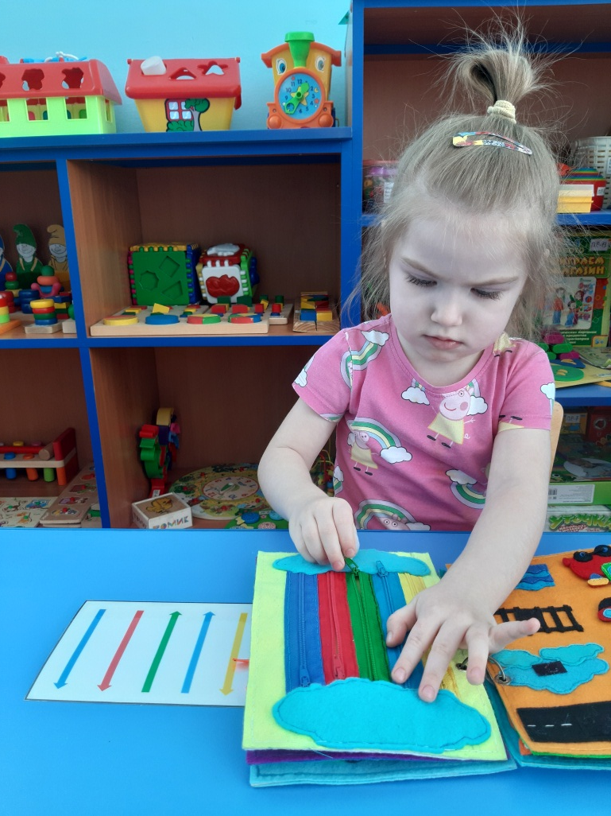
Игра «Замочки» Цель: формировать умение работать по образцу Ход игры: Детям предлагается открыть или закрыть замочки в соответствии с образцом

Slide 7
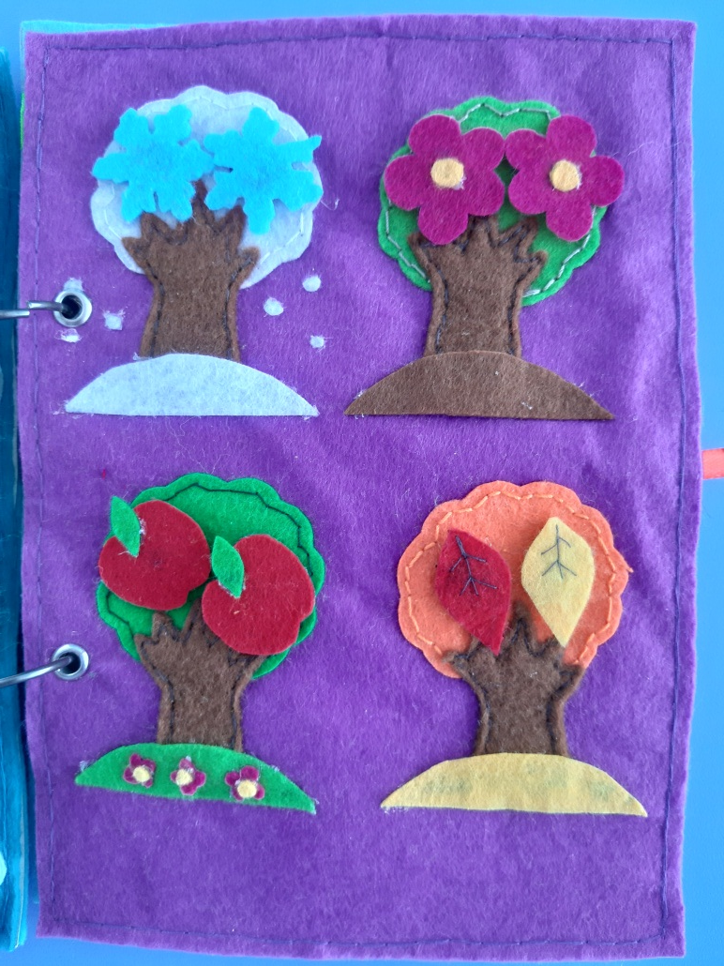
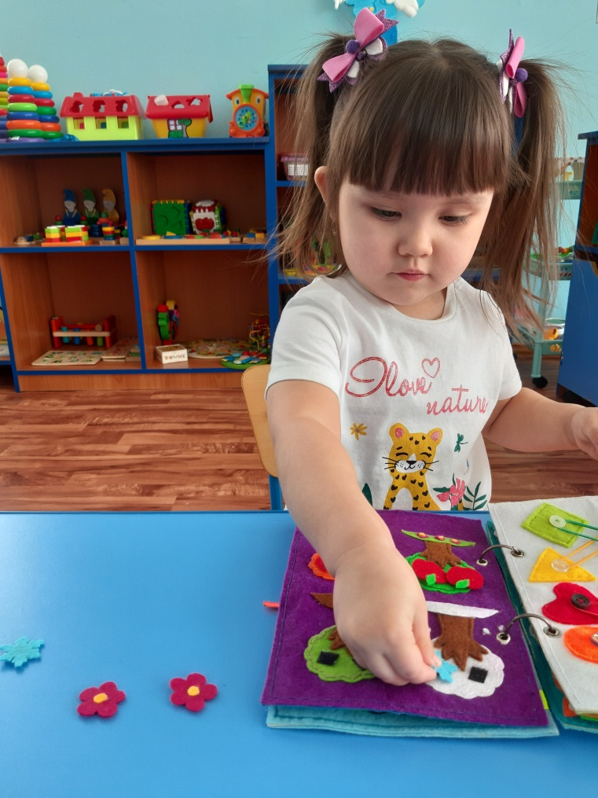
Игра : «Времена года» Цель: формировать умение различать времена года по характерным признакам Ход игры: воспитатель предлагает ребенку подобрать признаки времени года

Slide 8
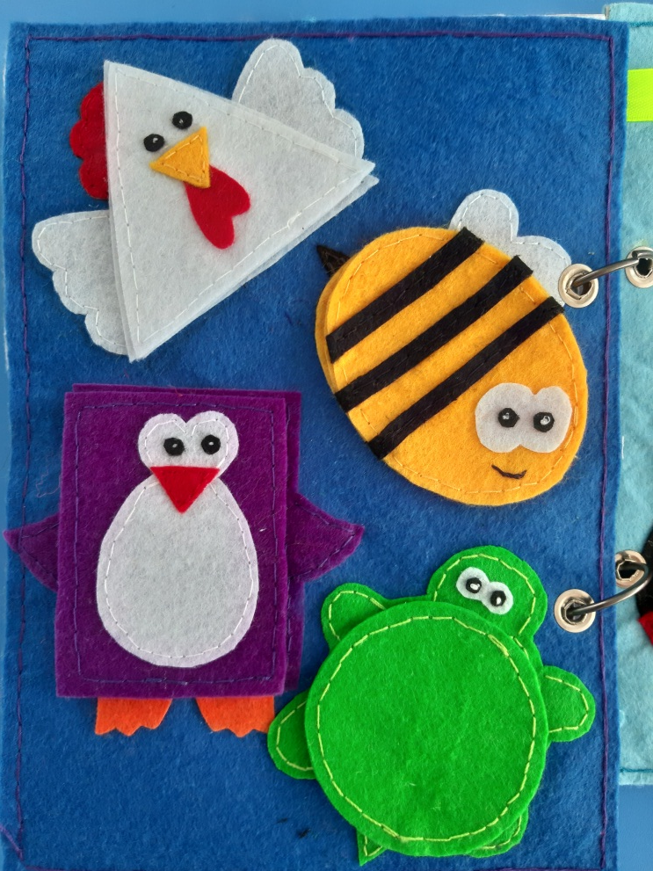
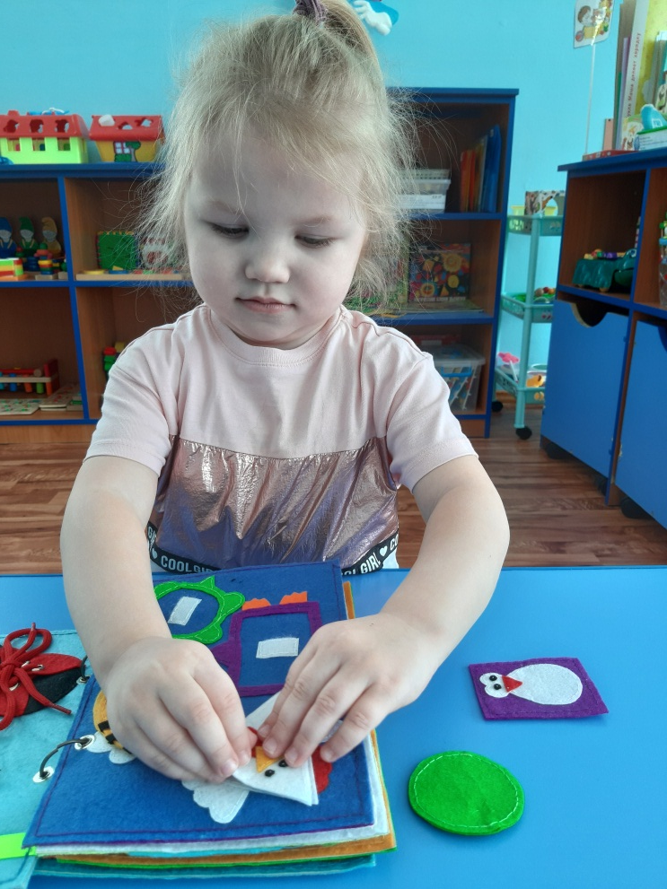
Игра «Фигурки» Цель: упражнять в умении соотносить геометрические фигуры по цвету и форме Ход игры: Ребенку предлагается правильно собрать фигуру соотнося форму и цвет

Slide 9
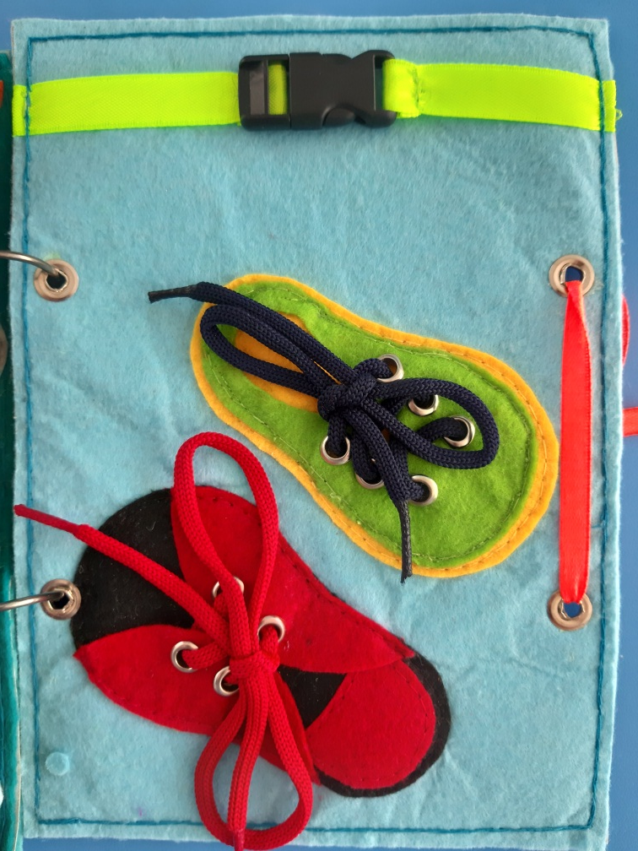
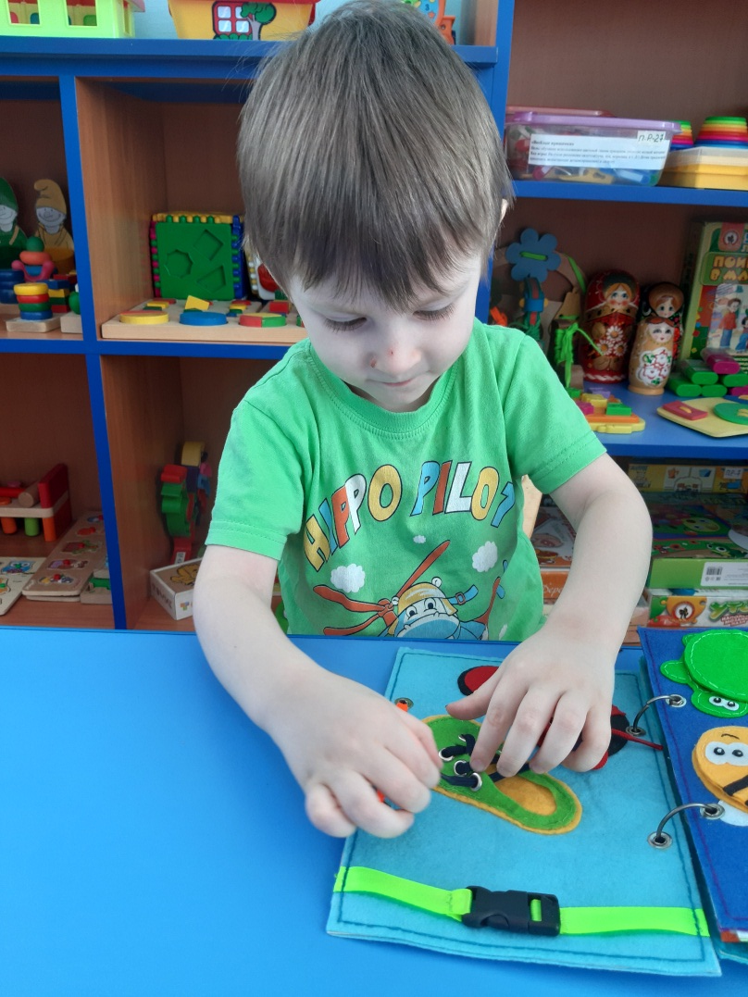
Игра «Башмачки» Цель: развивать умение работать двумя руками развивая моторику пальцев рук Ход игры: Детям предлагается зашнуровать башмачки продевая шнурки в каждое отверстие

Slide 10
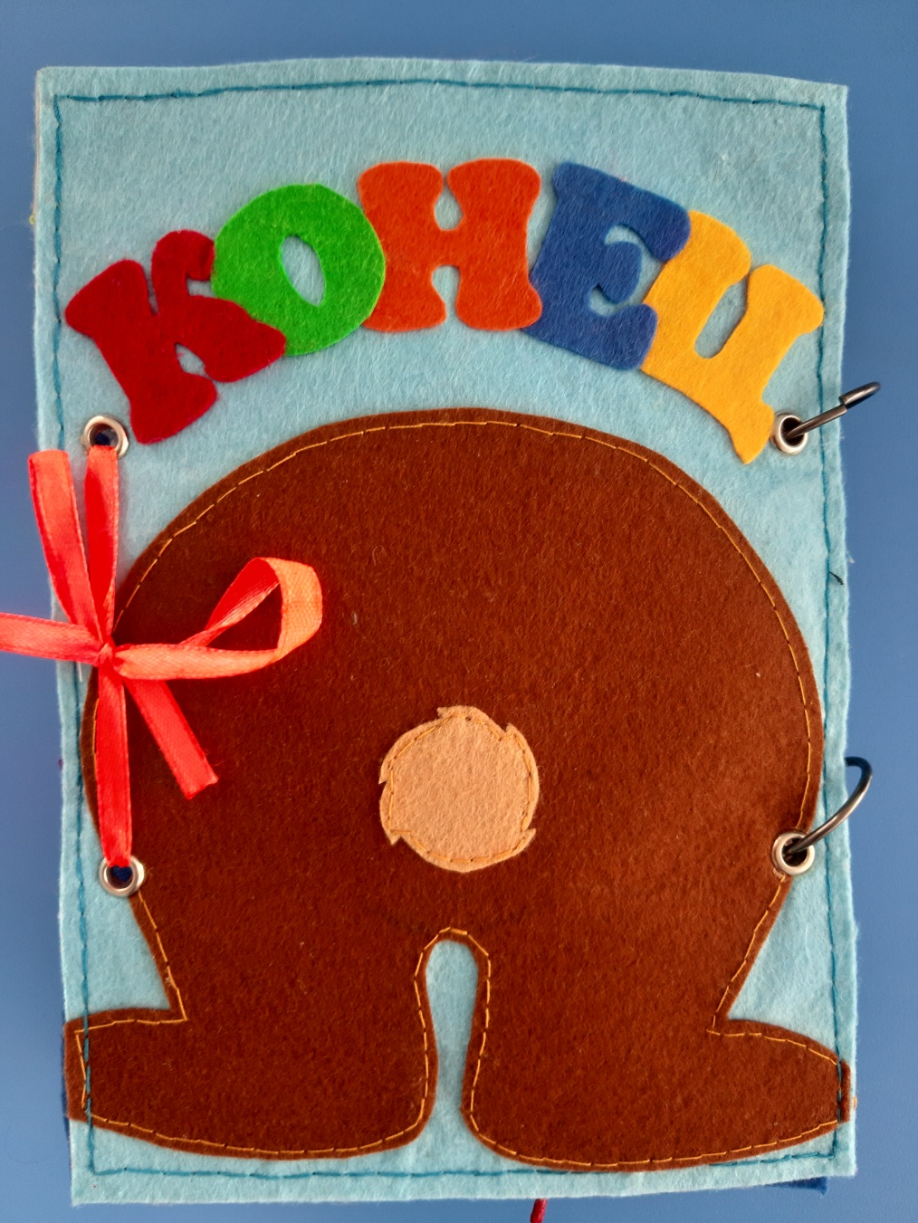
Данное пособие изготовлено из фетра и предназначено для игр с детьми раннего возраста

Slide 11
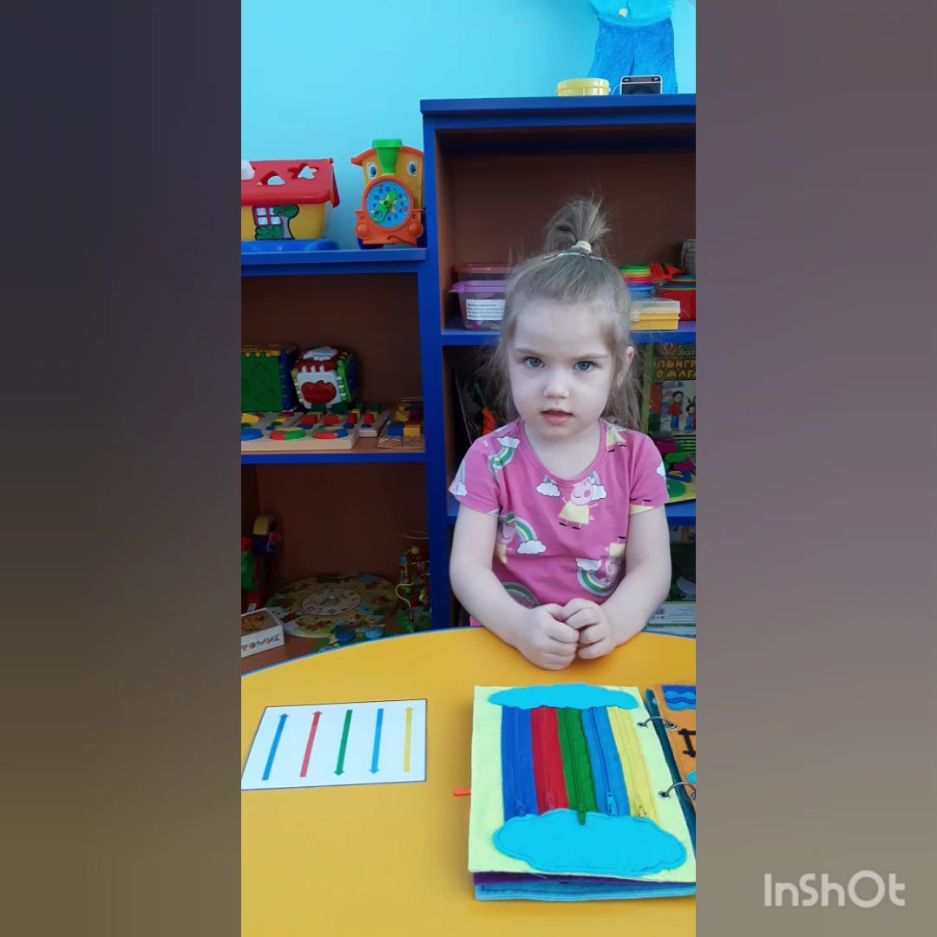
Видеофрагмент игры «Замочки»

